Slide 1
求职创业补贴 学生网上申报说明
徐州市人力资源和公共就业管理中心

Slide 2
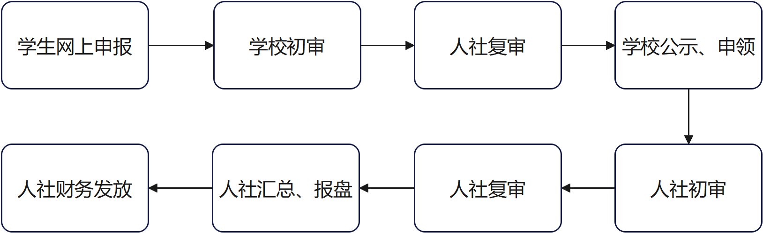
求职创业补贴申领
流程图

Slide 3
申领说明：
一、学生申领时，请确保已办理江苏省社保卡，如没有，请去相应网点（徐州部分银行网点附后）进行办理，需携带身份证，证件照电子照片（像素358*441，大小15k-100）。现场务必开通社保卡银行功能（且一定要在系统申请前开通，否则影响发放）。补贴发放将直接发放到学生社保卡中。
二、可申请学生类型满足以下一种即可（不可重复）：残疾、低保家庭、特困人员、建档立卡低收入农户家庭、建档立卡贫困家庭、获取国家助学贷款
三、学生申报两种途径：
1、登录网办大厅，登录地址：https://rs.jshrss.jiangsu.gov.cn/
2、手机APP登录，下载江苏智慧人社APP
四、正常申报期：毕业学年前一年的9月1日-9月30日。逾期不再受理。

Slide 4
附：学生申请类型及身份证明材料要求
一、低保
若系统出现未核准，需上传低保证明材料原件，低保证明须包含申请补贴学生的姓名、身份证号等信息，并明确该学生本人正享受低保待遇，由县区级以上民政部门加盖公章，公章要下压落款时间，在毕业学年9月1日后开具的有效。
二、残疾
若系统出现未核准，需上传残疾证原件，须是毕业生本人的且有效期内的。
三、特困
若系统出现未核准，需上传特困证原件，需民政部门发放的毕业生本人的特困人员救助供养证（农村五保证）原件，供养证（农村五保证）须有年检信息，表明毕业学年9月1日以后该证有效。没有年检信息，当地县区级以上民政部门在原件上另行加盖公章的，要求落款时间在毕业学年9月1日以后，公章要下压落款时间。

Slide 5
四、助学贷款
1、国开行助学贷款合同：需上传贷款合同原件（含合同年份2024-2025和盖章页）
2、非国开行助学贷款合同：:需上传贷款合同原件（含合同年份、拨款计划页和盖章页）
注：
1、所有贷款合同必须要有国家助学贷款或生源地助学贷款字样。
2、贷款年限为毕业学年或覆盖毕业学年。一贷多年的，承诺贷款合同覆盖毕业学年（不含还款期），此类合同一般会列明分年度拨款计划。国开行全部是一年一签。覆盖毕业学年的合同，如无法确认毕业学年是否享受助学贷款（有可能存在毕业学年断贷的情况），由学生提供银行或高校出具的毕业学年贷款到款的相关证明材料
3、毕业生应以获得国家助学贷款身份申请，只有毕业学年获得贷款的才可以申请。
五、建档立卡低收入&建档立卡贫困
若系统出现未核准，需上传扶贫开发系统截图。到当地扶贫办或乡村振兴服务中心的扶贫系统中的毕业生家庭页面截图打印件，截图应包含毕业生姓名及身份证号码等信息，并加盖扶贫部门公章，公章要下压落款日期，毕业学年9月1日后开具的有效。

Slide 6
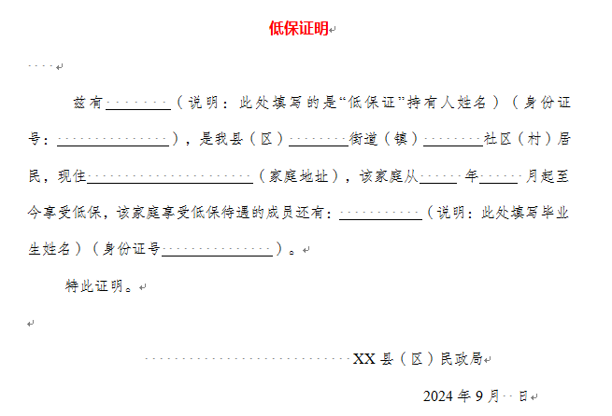

Slide 7
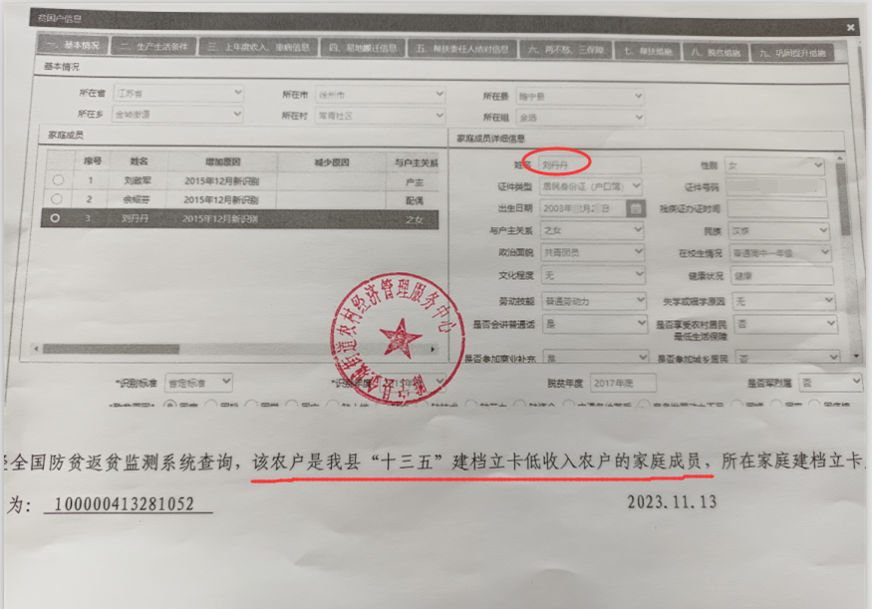
建档立卡扶贫系统截图样本：

Slide 8
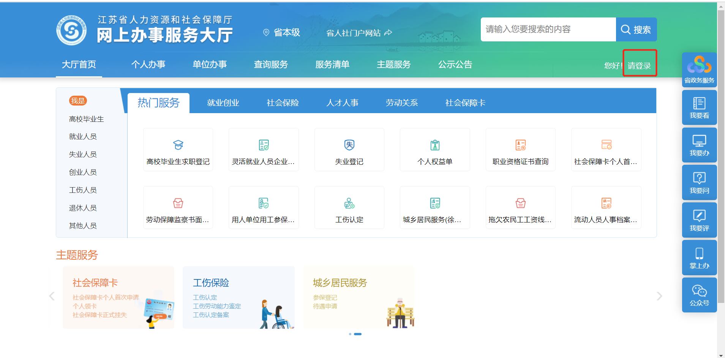
一、学生注册
1、学生进入网上办事服务大厅页面，点击【请登录】进入注册登录页面

Slide 9
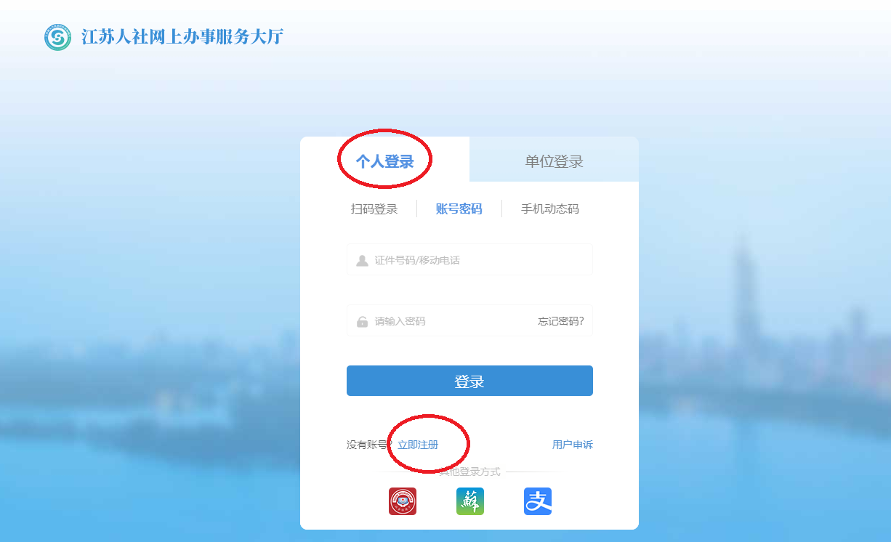
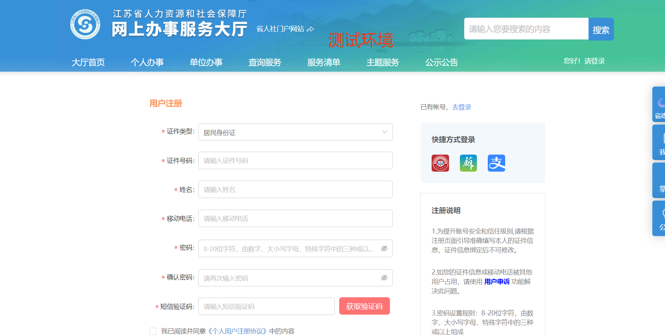
一、学生注册
2、学生进入登录注册页面，第一次点击左下方的【立即注册】进入到注册页面进行注册操作

Slide 10
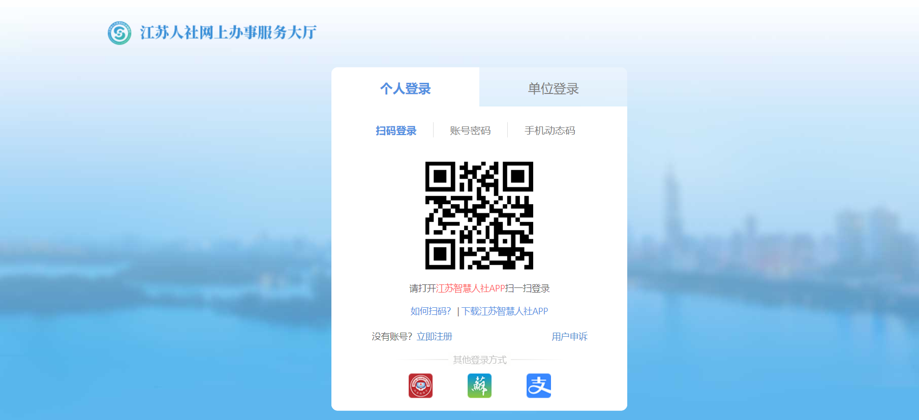
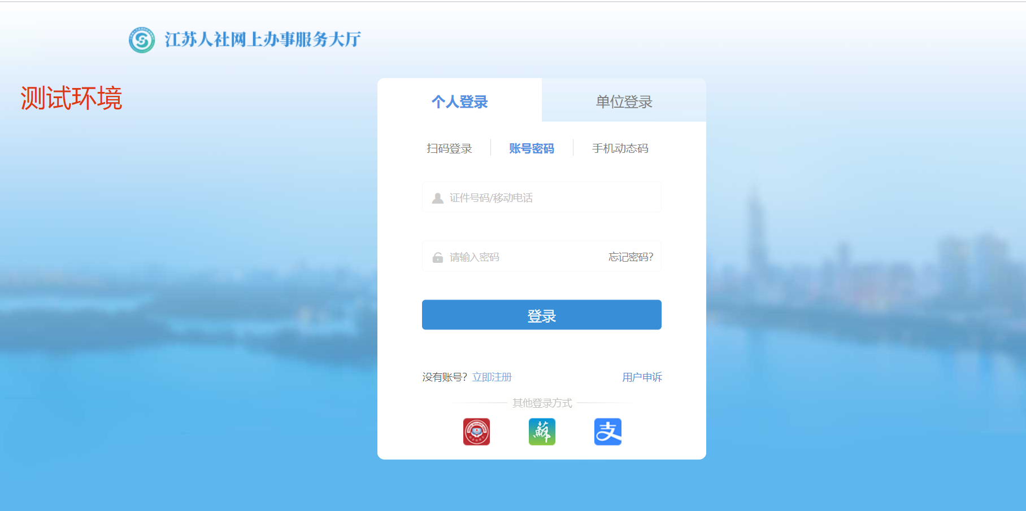
一、学生登录
已经注册的学生可以选择合适的方式进行登录，包括扫码、账号密码、手机动态码三种方式

Slide 11
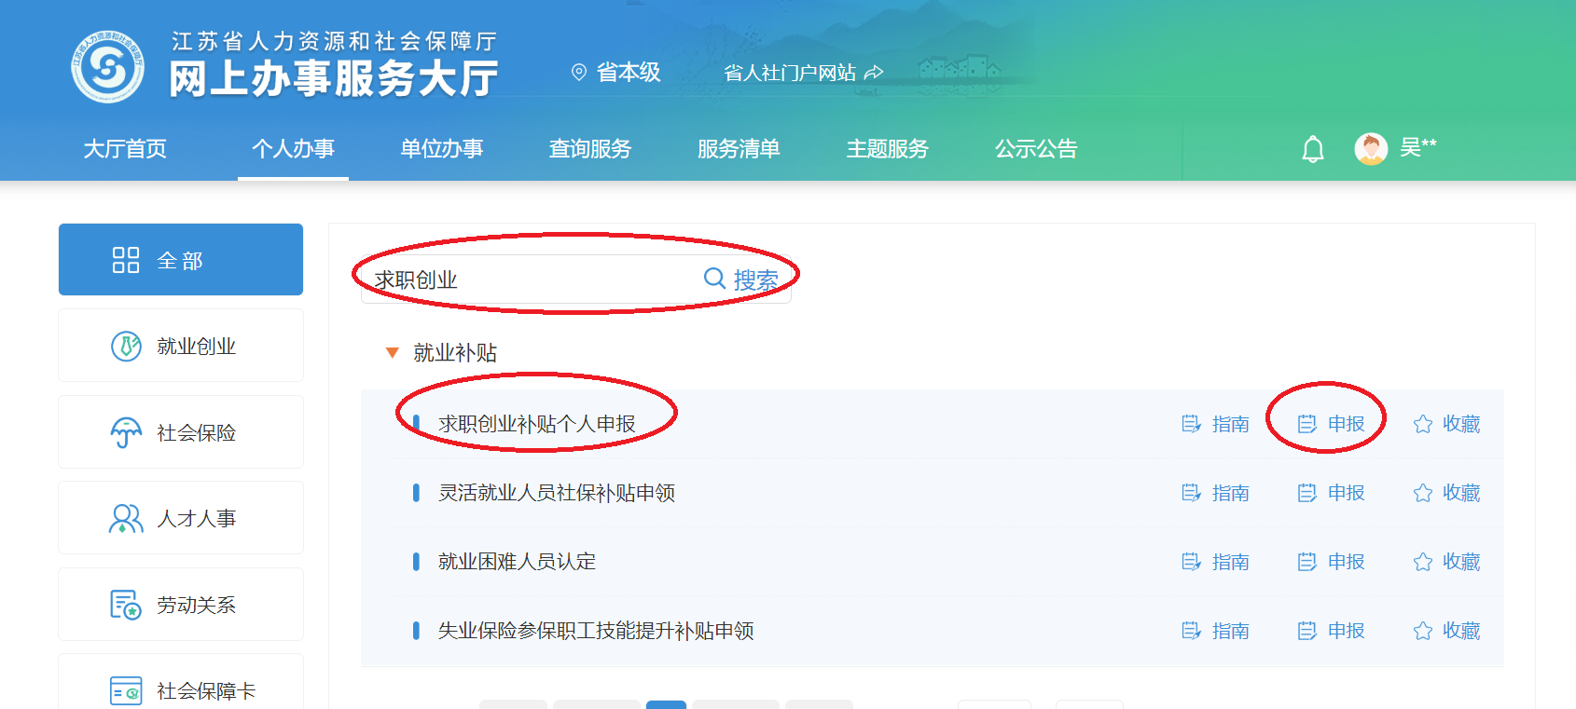
二、学生申报
1、学生登录网办大厅，选择个人办事，在搜索框中输入求职创业补贴，进行搜索页面显示出了就业补贴，点击就业补贴，前面的红色三角，会显示子菜单
2、点击【求职创业补贴个人申报】右侧的【申报】按钮进入申领页面

Slide 12
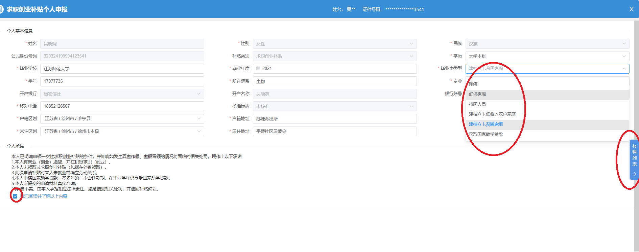
二、学生申报
3、系统会自动带入学生的基本信息，按照要求完善其他信息，注意毕业年度、学历不要填错。
根据你要上传证明材料，选择正确的申报类型，如系统显示未核准，则需点击右侧“材料列表”进行上传相关证明材料，图片一定要清晰，最后勾选承诺，点击确认提交，即申报成功。

Slide 13
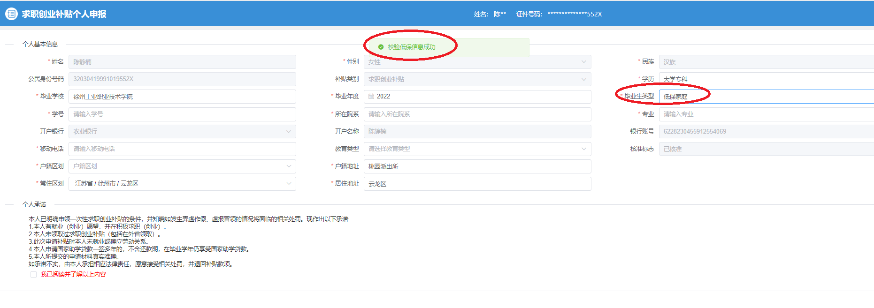
二、学生申报
点击输入正文

Slide 14
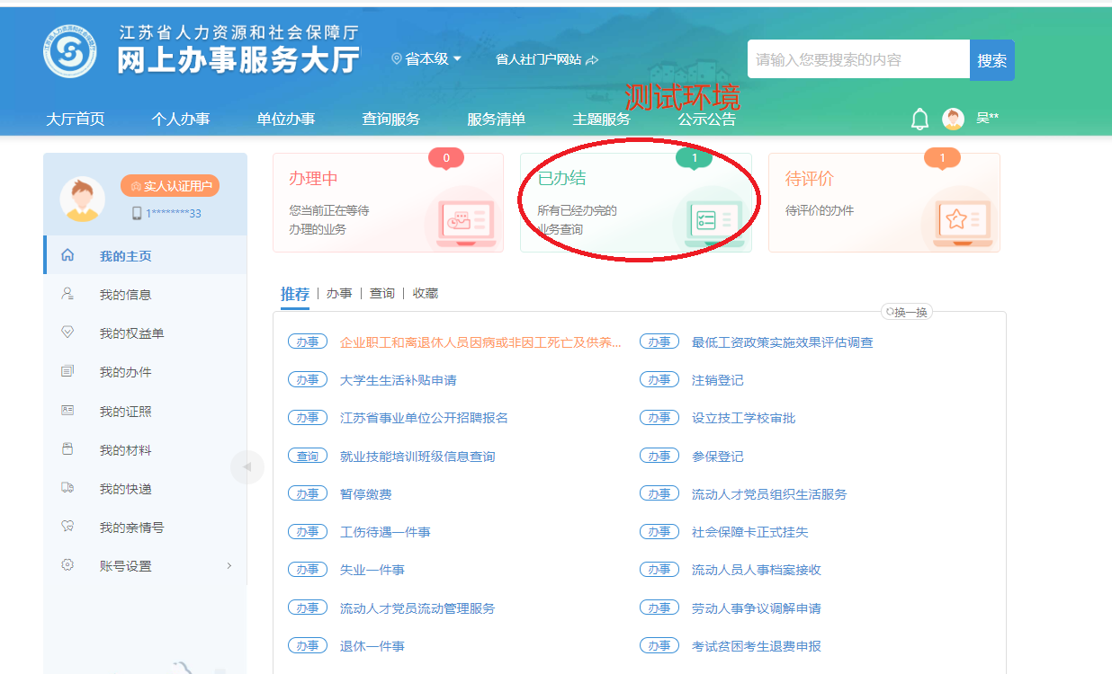
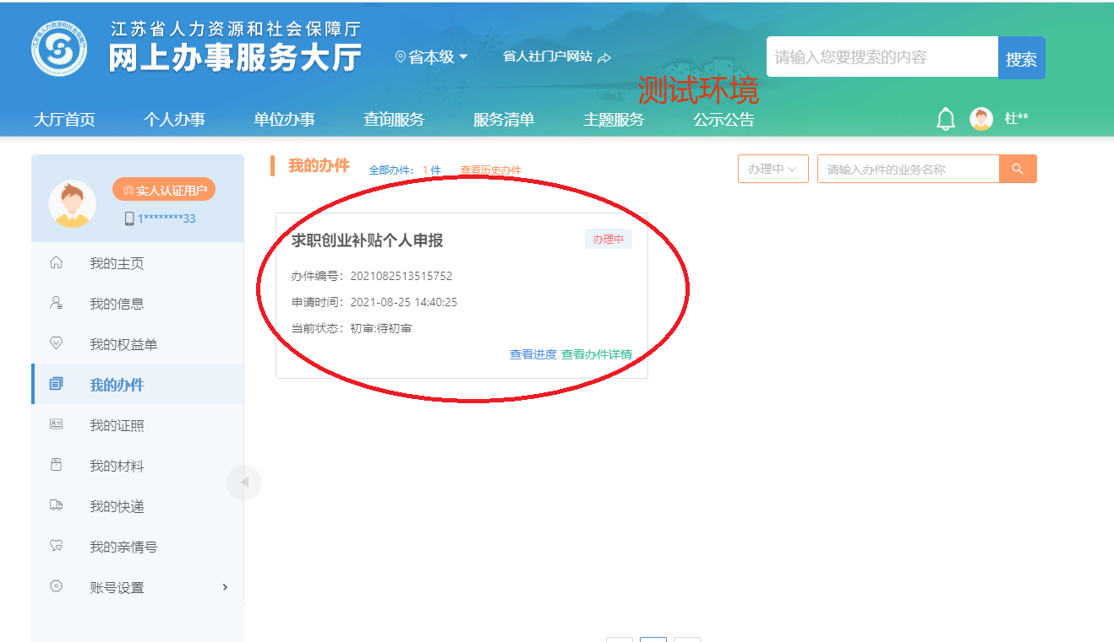
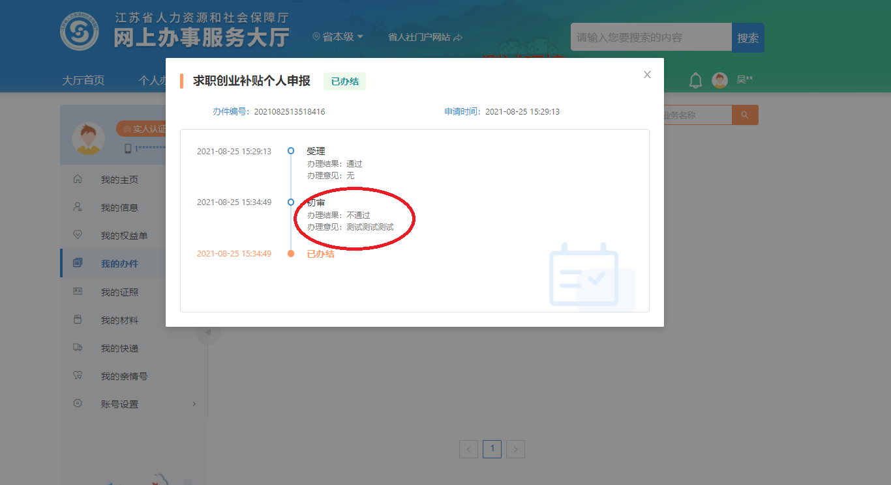
三、查看个人申报进程
点击【个人中心】进入，点击【我的办件】，可以看到自己申请的求职创业补贴个人申报的记录，点击【查看进度】可以看到进度详情。

Slide 15
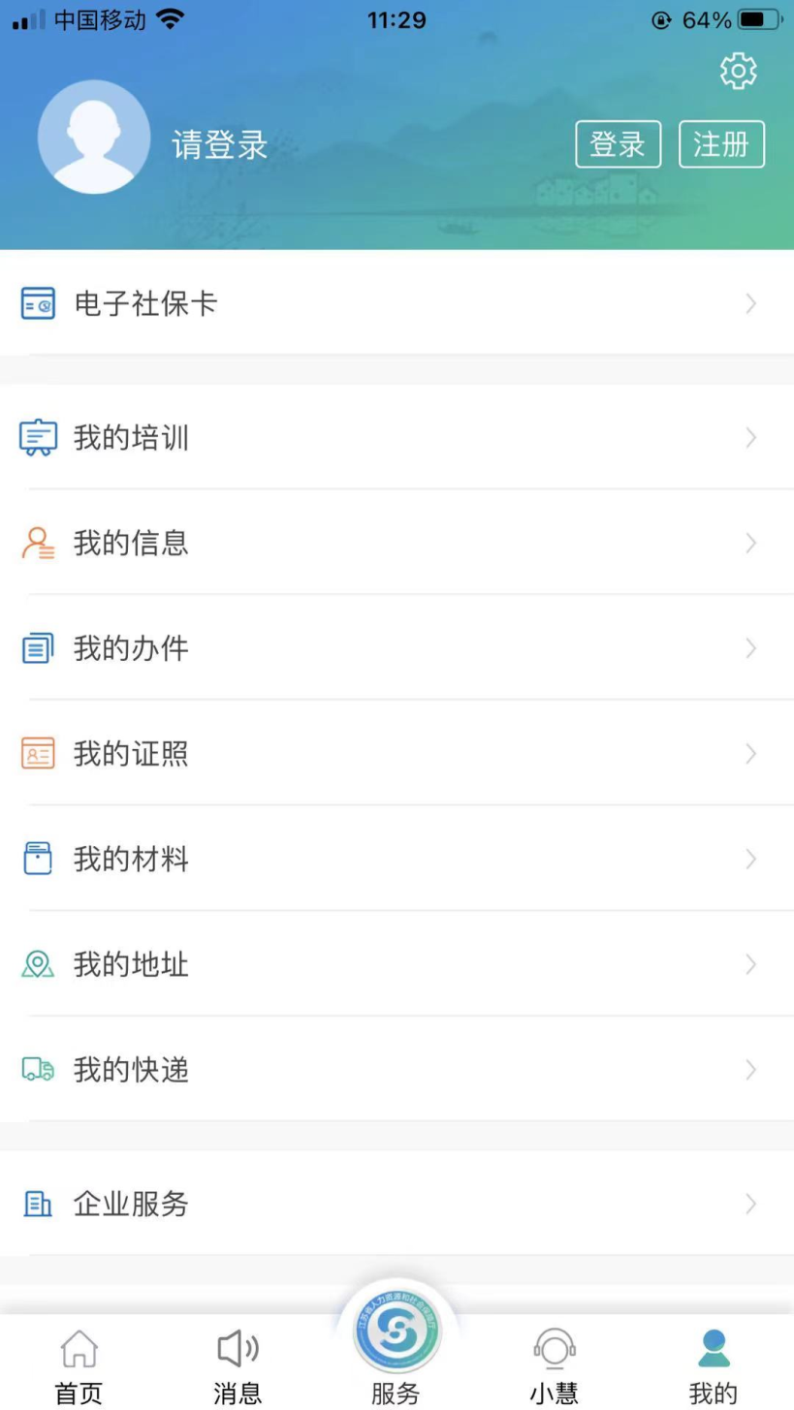
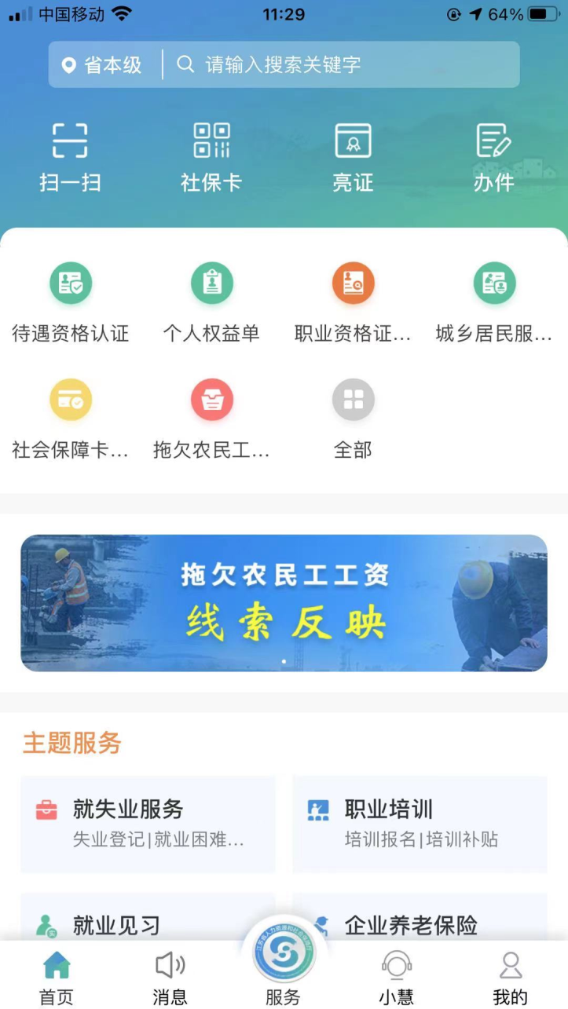
APP注册操作步骤1
A、学生下载江苏智慧人社APP，进入APP，
B、点击右下角【我的】进入页面

Slide 16
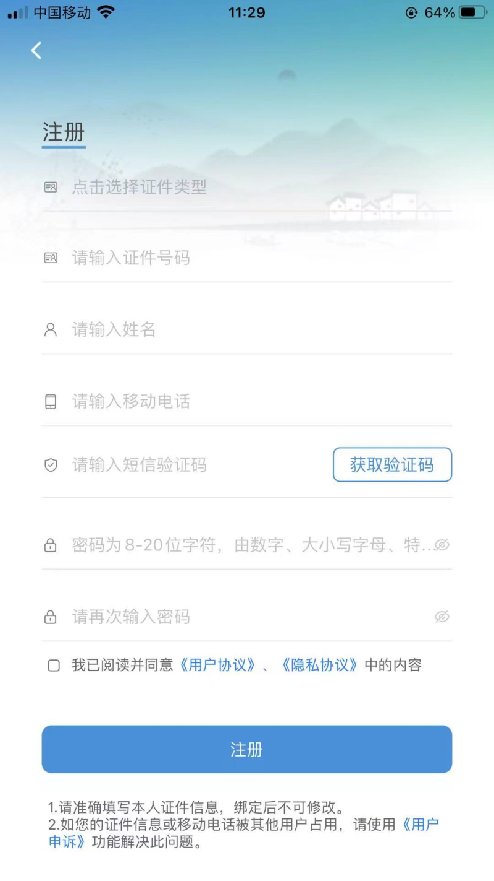
APP注册操作步骤2
C、学生点击【注册】进入注册页面，根据页面内容
填写内容，勾选下放已阅读，点击【注册】进行相应
的注册操作

Slide 17
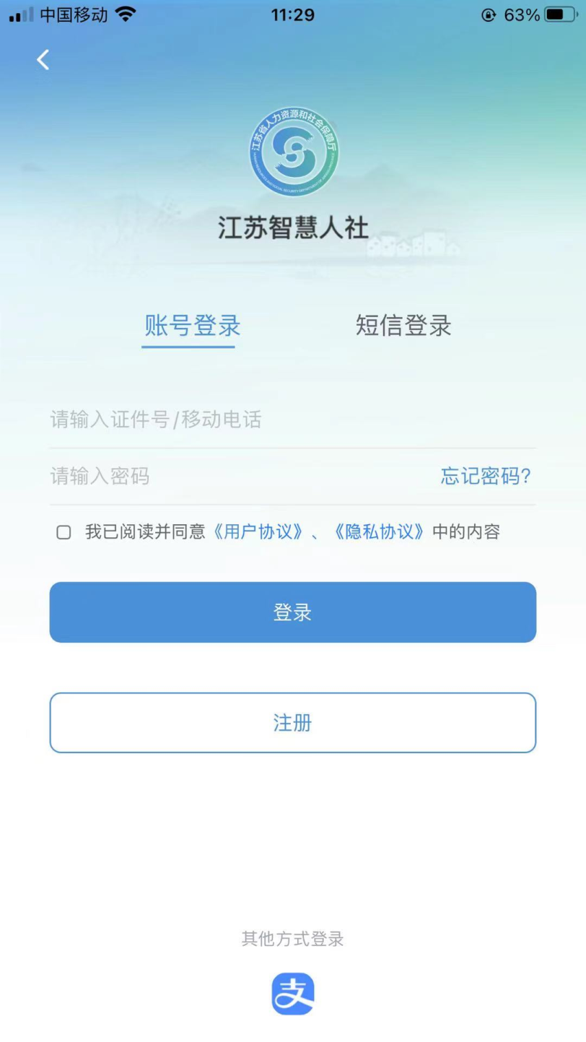
APP注册操作步骤3
D、学生在【我的】页面点击右上角【登录】
进入登录页面选择登录方式，输入登录账号
进行登录操作

Slide 18
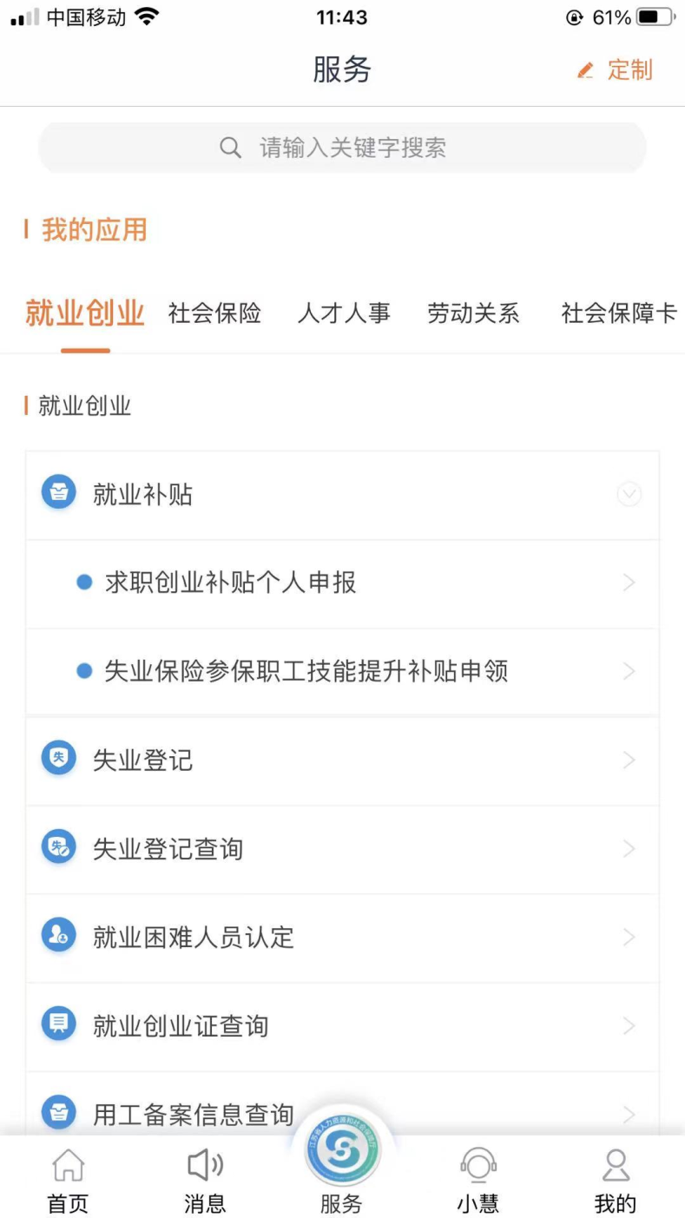
APP申报操作步骤1
A、学生登录江苏智慧人社APP，有以下几种方法进入到
个人申报页面
1、页面正上面输入：求职创业补贴进行搜索，
2、点击页面正下方的【服务】就业模块内容，
点击【就业补贴】可以看到求职创业补贴申报模块

Slide 19
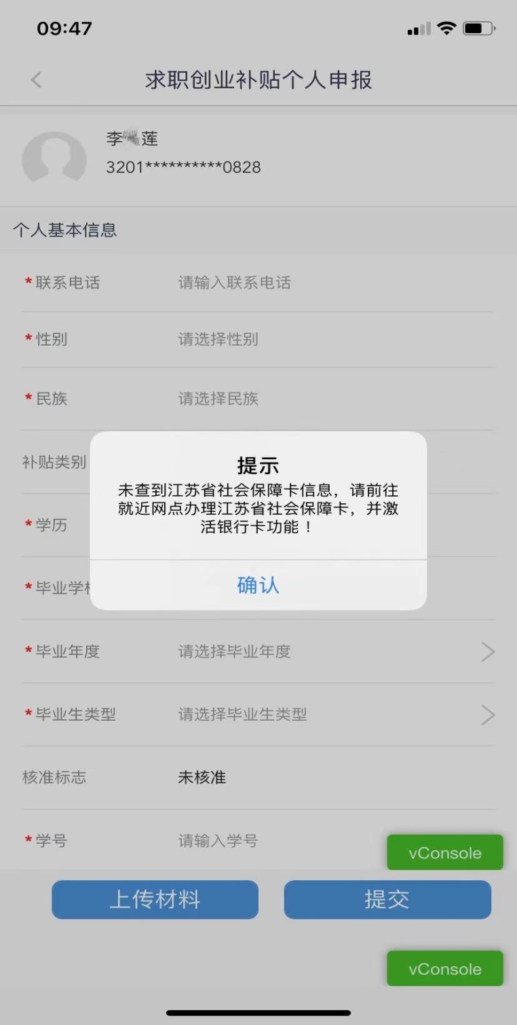
APP申报操作步骤2
B、学生进入求职创业补贴个人申报页面填写页面信息，
选择毕业生类型，点击下方的【上传材料】进行材料的上传
点击右下角【提交】按钮完成操作。

Slide 20

APP查看办件流程
A、学生申报提交之后可以在【我的】-【我的办件】
进入查询办件审核详情

Slide 21
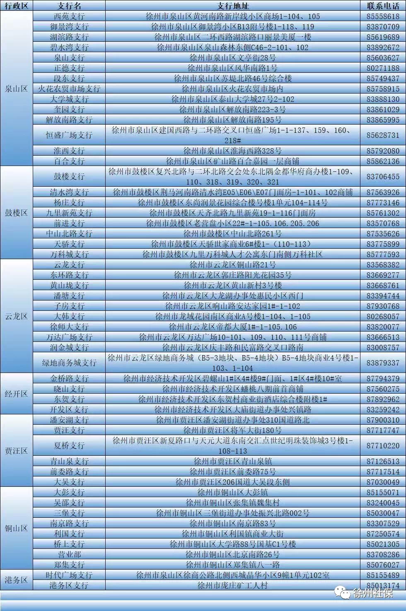
附：徐州办理社保卡部分银行网点

